Slide 1
KARPUZ YETİŞTİRİCİLİĞİ
Prof. Dr. Ahmet BALKAYA

Slide 2
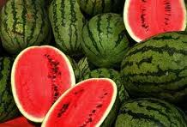
Karpuz, Cucurbitaceae familyasının Citrullus türüne bağlı senelik bir kültür bitkisidir.

Slide 3
SİSTEMATİĞİ
Familya : | Cucurbitaceae
Cins : | Citrullus
Tür : | Citrullus lanatus

Slide 4

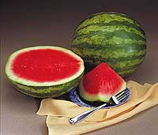
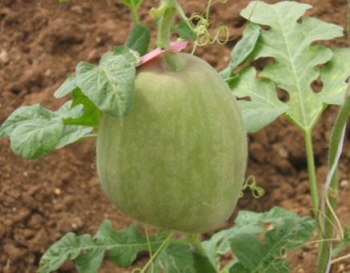
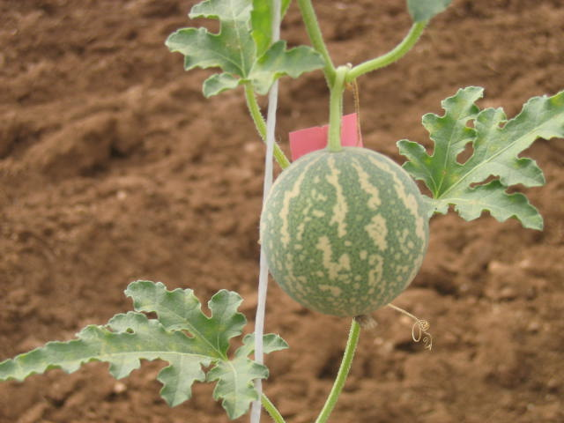
Watermelon
The Citrullus genus contains 4 diploid species that thrives in Africa, Asia and Mediterranean (Levi et al. 2001).
1. C. lanatus ( tropical and subtropical climates worldwide comprises the cultivated watermelon C. lanatus var. lanatus and C. lanatus var. citroides (Bailey) Mansf. which is known as citron)
2. Citrullus colocynthis (L.) Schrad,. (also known as bitter gourd, is a perennial wild species grown in northern Africa, southwestern Asia and the Mediterranean).
3.Citrullus eccirrhosus Cogn.
4. Citrullus rehmii De Winter (wild species endemic to Namibia (Meeuse 1962).

Slide 5
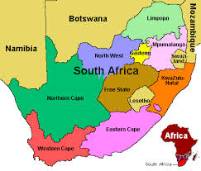
ORJİNİ
Karpuzun anavatanı Güney Afrika’dır. Anadolu gen merkezi olmamakla birlikte, yıllardan beri Asya, Avrupa ve Afrika arasında önemli bir göç yolu olması sebepleriyle önemli bir genetik çeşitlilik merkezidir.

Slide 6
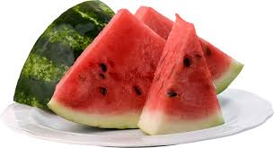
EKONOMİK ÖNEMİ
Karpuz dünyada sıcak iklimlere sahip ülkelerde yetiştirilmektedir, Kuzey ülkelerinde ise çok tanınan bir sebze değildir.
Hatta bazı kuzey Avrupa ülkelerinde ithal meyveler dilim olarak satılmaktadır.

Slide 7
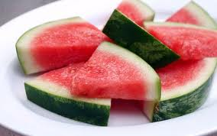
Karpuz, yaz aylarında serinletici olarak bol miktarda tüketilmekle birlikte, karpuz kabuklarından gayet nefis şekerleme de yapılır. Ayrıca bazı bölgelerde karpuz pekmezi de yapılmaktadır.

Slide 8
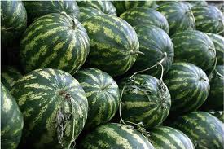
Karpuzun toplam dünya üretimi yaklaşık 100 milyon ton civarındadır.

Slide 9
ÜLKELER | ÜRETİM MİKTARLARI (Ton)
Çin | 79.486.961
İran | 4.059.786
Türkiye | 4.011.313
Brezilya | 2.314.700
Mısır | 1.709.964
FAO 2017

Slide 10
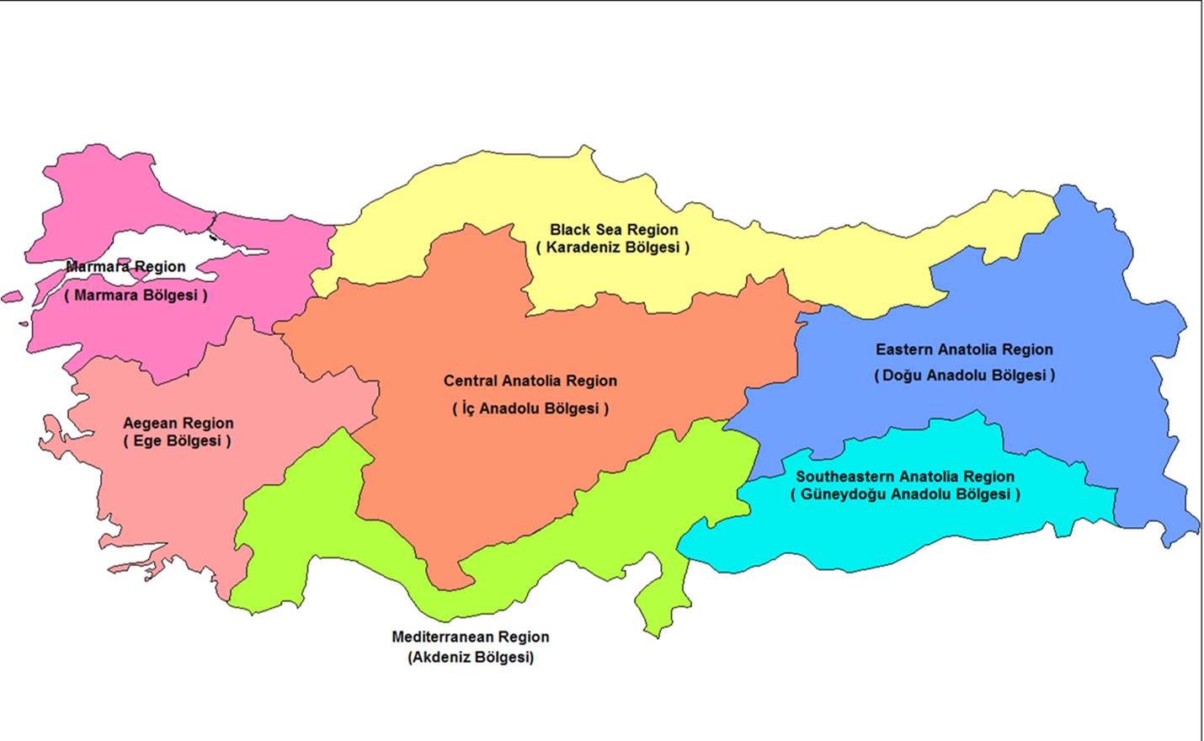
552,522 t
178,991 t
152,764 t
287,354t
560,722 t
1.738,699 t
560,122 t
TUİK 2018

Slide 11
Türkiye’de önemli karpuz yetiştiricilik alanları
Çukurova (Karataş, Seyhan, Ceyhan, Yüreğir, Tarsus, Kadirli),
Antalya (Serik, Manavgat, Elmalı, Korkuteli),
Trakya (Tekirdağ, Uzunköprü, Meriç, İpsala, Kırklareli),
Ege (Atça, Ödemiş, Tire, Torbalı, Kiraz, Ortaca),
Güney Marmara (Kemalpaşa, Karacabey, Balıkesir, Osmaneli),
Karadeniz (Bafra, Çarşamba, Erbaa, Niksar),
Güneydoğu Anadolu (Adıyaman, Şanlıurfa, Mardin, Batman, Diyarbakır),
Doğu Anadolu (Malatya, Elazığ, Iğdır)
Orta Anadolu (Polatlı, Yerköy, Çerkeş)

Slide 12
İLLER | ÜRETİM MİKTARLARI (TON)
Adana | 1.006.322
Antalya | 498.357
İzmir | 149.932
Diyarbakır | 165.418
Samsun | 100.845
TUİK 2018

Slide 13
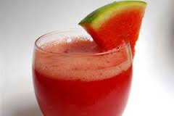
BESİN İÇERİĞİ

Slide 14
150 gram karpuz %92'si sudur.
12 gram karbonhidrat, 1 gram protein ve %2 lif içerir. A, C ve B1 vitaminleri vardır.
Potasyum açısından zengindir.
Ayrıca enzimler, organik asitler ve doğal şeker içerir ama her şeyden önce antioksidanlar açısından son derece zengindir.

Slide 15
Besin Maddeleri (g/100)
Kuru Madde | Enerji (cal) | Su | Protein | Yağ | Toplam Şeker | Karbon hidratlar
8 | 30 | 92 | 0.5 | 0.2-0.002 | 5-8
Vitaminler (mg/100g)
Vit. A IU* | B1 | B2 | Niacin | Vit. C
590 | 0.006-0.05 | 0.03-0.04 | 0.2 | 0.7-7
Mineral Maddeler (mg/100g)
S | Ca | Fe | Mg | P | K | Na
7 | 0.7-11 | 0.2-0.5 | 3 | 7-10 | 100 | 1

Slide 16
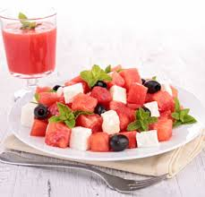
SAĞLIK YÖNÜNDEN ÖNEMİ
Antioksidandır
Karpuz; C vitamini ve likopen, beta-karoten, lutein, zeaksantin ve kriptoksantin gibi antioksidan flavonoidlerin mükemmel bir kaynağıdır. Bu güçlü antioksidanlar yaşlanma ve hastalık önlemede önemli bir koruyucu olarak kabul edilir.

Slide 17
İdrar söktürücü
Vücudun zararlı toksinlerini dışarı atmaya yardımcıdır. İdrar söktürücü özelliği vardır. Karaciğeri temizler, böbrek fonksiyonlarını uyarır.
Nemlendirir
Dehidratasyon riskini azaltırken, vücudun terleme yoluyla kaybettiği sıvı ve minerallerin yerine gelmesine yardımcı olur. Yaz susuzluğunu gidermek için mükemmel bir meyvedir.
Gözler
Likopen ve vitamin, karpuzda bulunan, göz sağlığı için çok önemli bileşiklerdir.

Slide 18
Enerji verir
Karpuz; vitamin B6 ve B1 ve doğal enerji güçlendiricilere sahiptir. Magnezyum ve potasyum gibi minerallerin zengin bir kaynağıdır.
Bağışıklık sistemi
C vitamini, likopen, citrullin ve diğer güçlü antioksidanların yüksek içeriği, doğal savunma artırır. Tüm bu bileşiklerin, hastalıkları önleyen serbest radikal hasarına karşı vücudumuzu korumak ve bağışıklık sistemini güçlendirmek için mükemmel bir yeteneği vardır.
Tansiyon ve kalp
İçinde bulunan amino asit, magnezyum, kan basıncını dengeler. Tansiyonu düzenler ve kalp sorunlarına karşı koruyucudur.

Slide 19
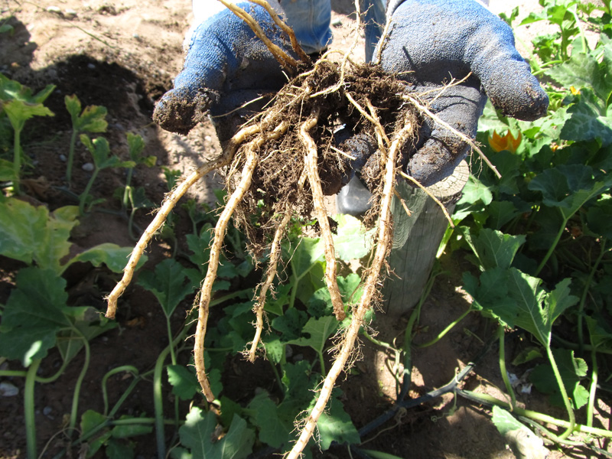
BOTANİK ÖZELLİKLERİ
Kök
Karpuz, derin köklü bir sebzedir. Köklerinin % 40-60’ı toprağın 20-40 cm derinliğinde, %20-30’u 40-60 cm derinliğinde ve % 5-10’u toprağın 100-150 cm derinliğinde yer alır. Gerisi daha derine gidebilir.

Slide 20
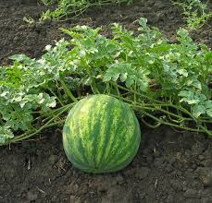
Gövde
Karpuz tek yıllık bir sebzedir ve yerde sürünerek gelişir.
Gövdesi 3-4 m’ye kadar uzayabilir. Ana gövde 8-10 cm uzayınca hızla koltuk sürgünleri gelişir.
İlk koltuk sürgünü (kol olarak adlandırılır) ana gövde gibi gelişimini sürdürür.
Gövdesi tüylüdür.

Slide 21
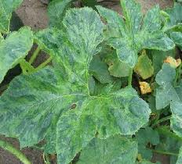
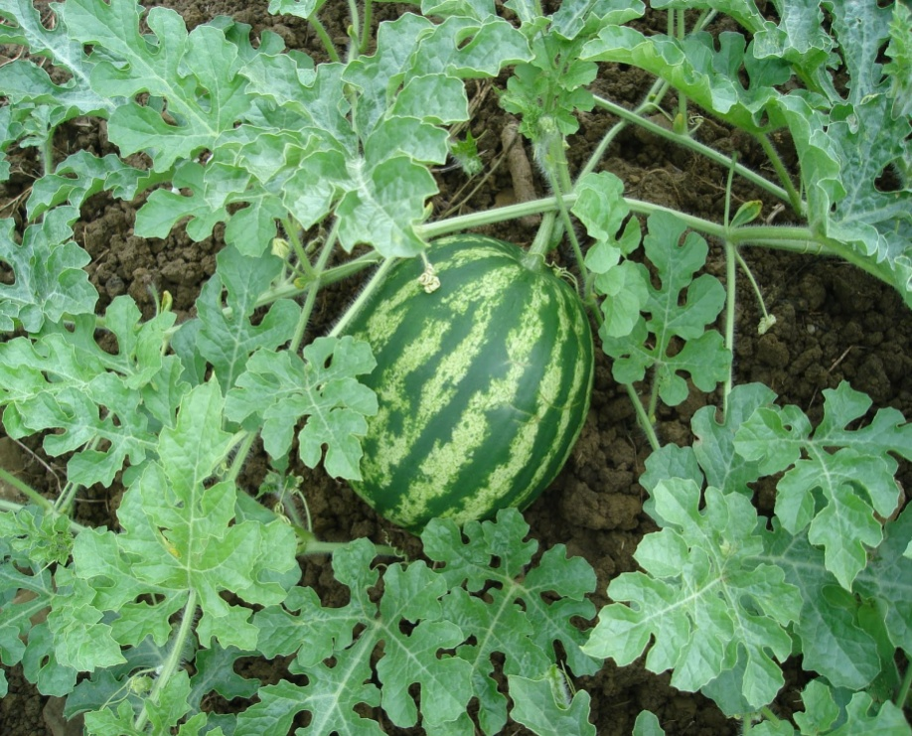
Yaprak
Karpuzun yaprakları oldukça büyük ve derin olarak bölünmüş 3 veya 5 loblu ya da lobsuzdur. Yaprak rengi mavimtrak yeşil, üzerleri tüylüdür.

Slide 22
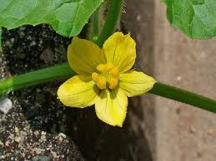
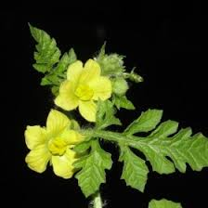
Çiçek
Karpuzda ana gövde üzerinde 7.-8. boğuma kadar erkek çiçekler, daha sonra dişi ya da erselik çiçekler oluşur. Çiçek yapısı monoik ya da andromonoik (eski çeşitler)’tir.

Slide 23
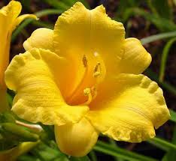
Çiçekleri 5’lidir. 5 çanak, 5 taç yaprağı vardır, stigma 3 parçalı ve gelişmiştir. Erkek çiçeklerde 3 adet anter bulunmaktadır. Dişi çiçek oldukça gösterişlidir ve yumurtalığın şekli ve büyüklüğü ile olgunlaşacak meyvenin şekli ve büyüklüğü arasında doğrusal ilişki bulunmaktadır.

Slide 24
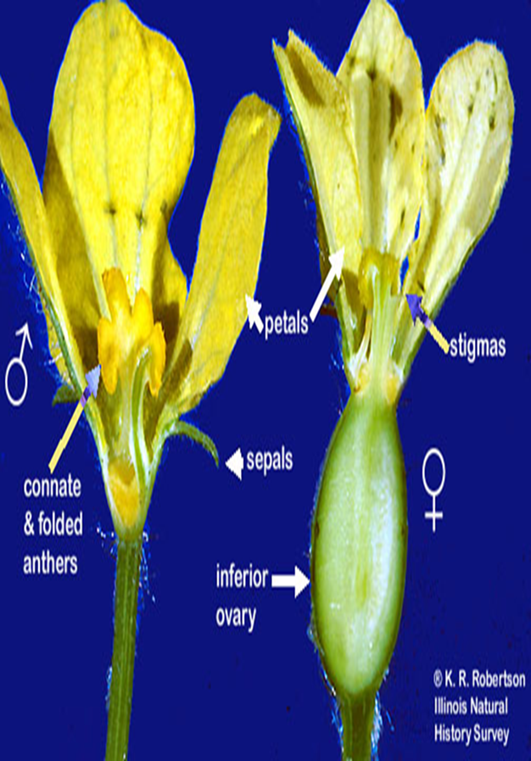
Tozlanmadan itibaren döllenmeye kadar 24-36 saat süre gereklidir. Döllenmeden sonra yumurtalık hızla şişer.
bir bitkide 15-20 adet dişi çiçek oluşurken, bunun sadece 1-3 tanesi meyveye dönüşebilir ve olgunlaşır.

Slide 25
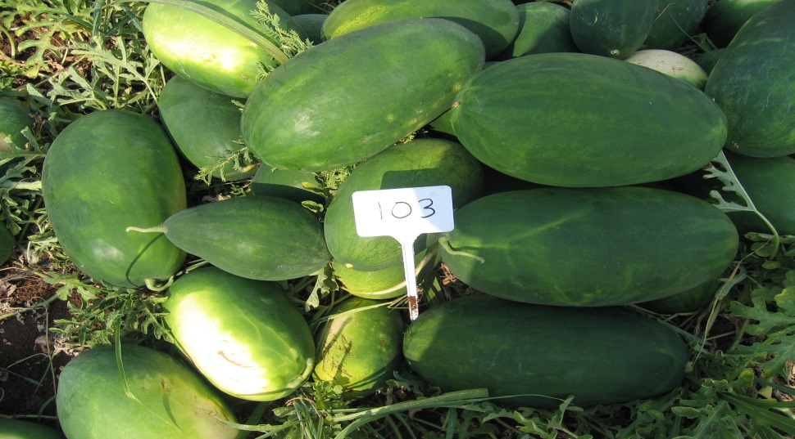
Meyve
Karpuzlarda partenokarpi bulunmamaktadır. Meyve tutumu için mutlak tozlanmaya ihtiyaç duyarlar.
Bal arıları ya da bombus arıları ile tozlanırlar.
Meyveler, çiçek açımından 27-40 gün sonra hasat olgunluğuna ulaşır.

Slide 26
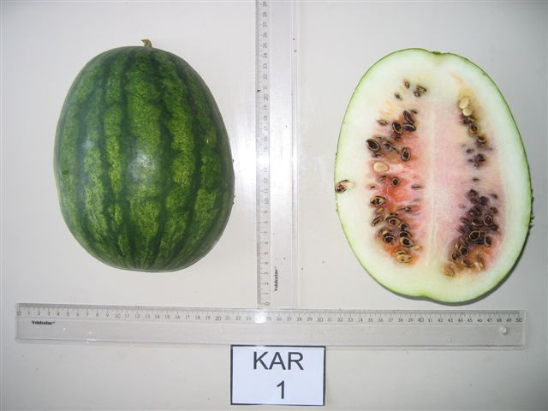
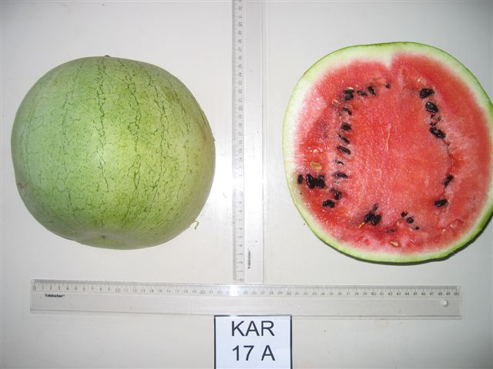
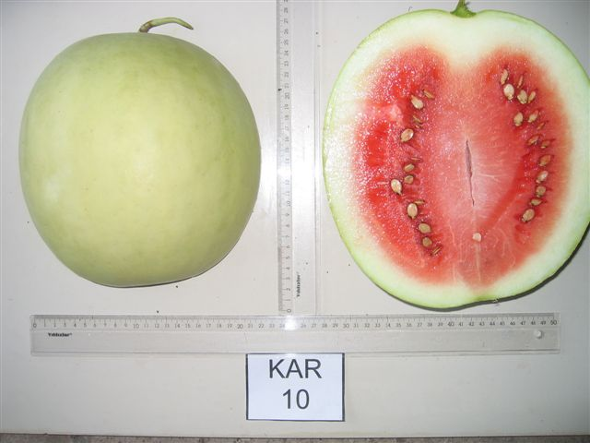
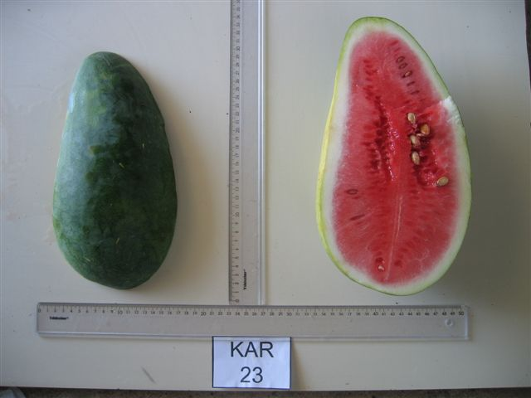
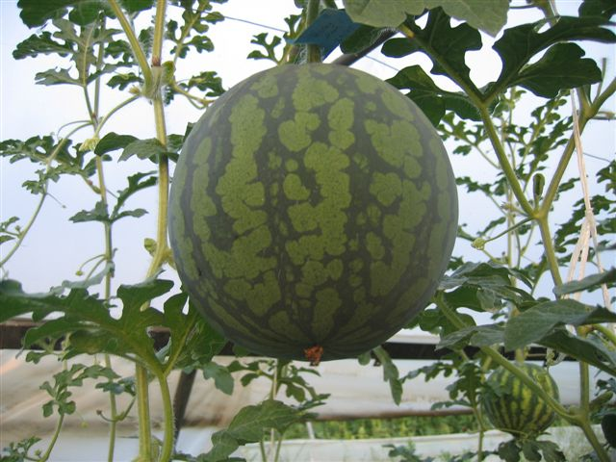
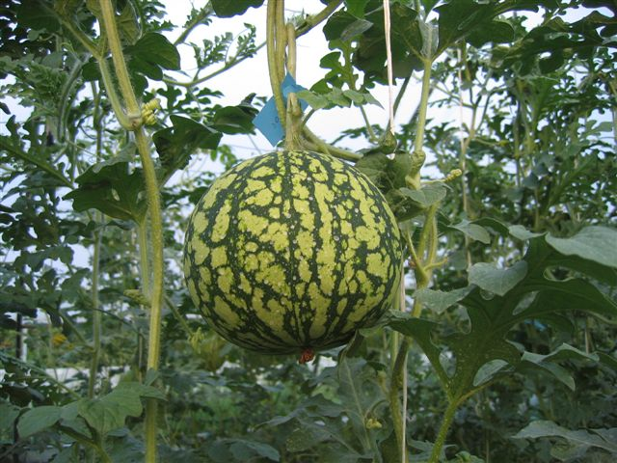
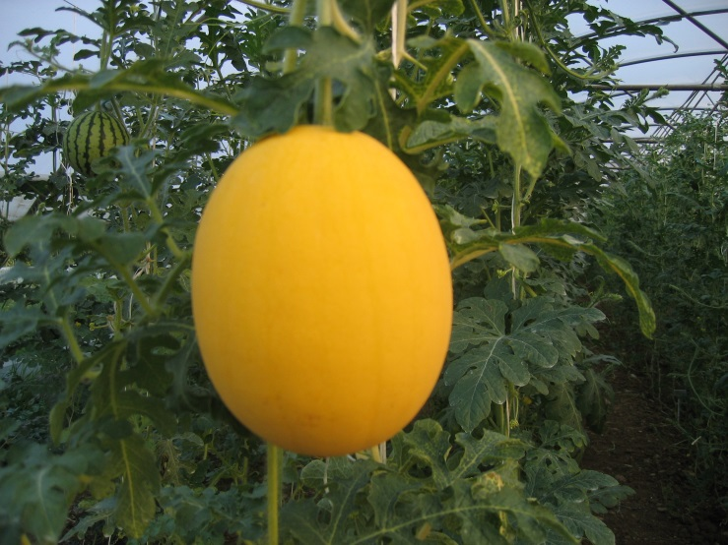
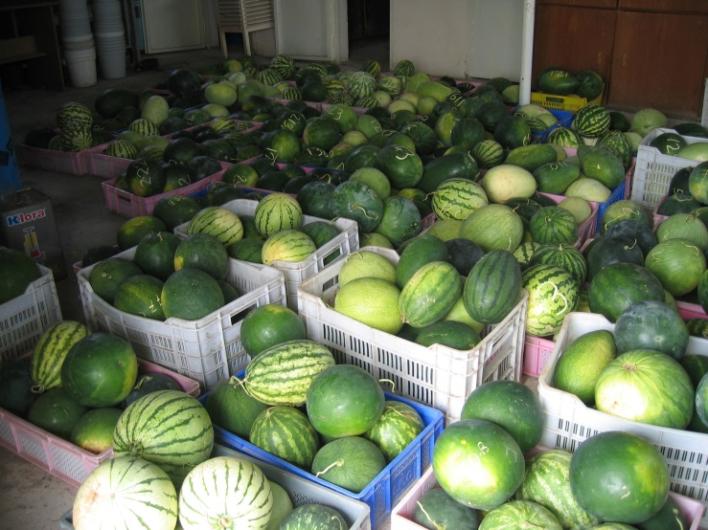
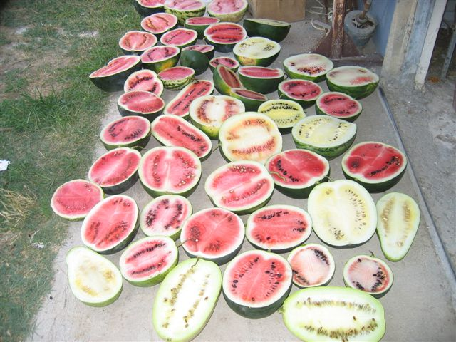

Slide 27
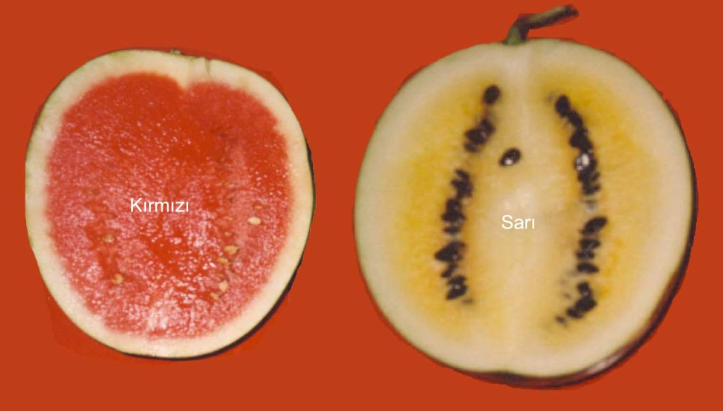
Fruit: Main color of flesh

Slide 28
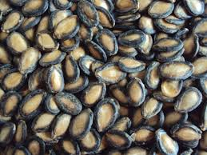
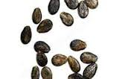
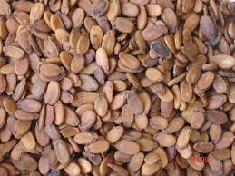
Tohum

Slide 29
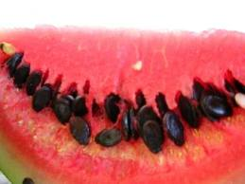
Karpuzlarda tohumlar meyve içine dağılmış olarak bulunur. Tohum rengi; beyaz, krem, kahverengi, yeşil, kırmızı; tohumda kabuk üzeri, kenarları ya da hilumu (tohumun çıtlatılan kısmı) lekeli olabilir. İriliği ise domates çekirdeği kadar küçükten, çerezlik olarak tüketilenlerde iriye (1 cm’den daha uzun) kadar değişebilir. Bir gramında, iri tohumlularda 10-12 adet, küçük tohumlularda 20-25 adet tohum bulunabilir.

Slide 30
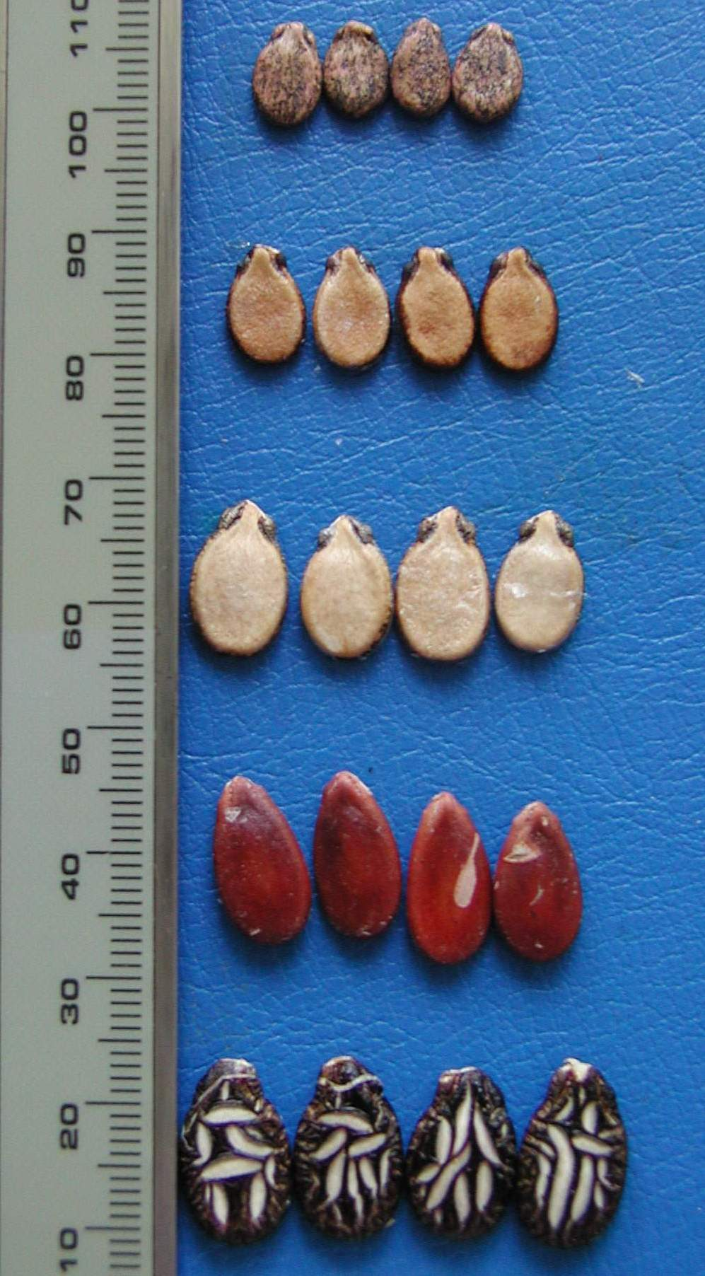
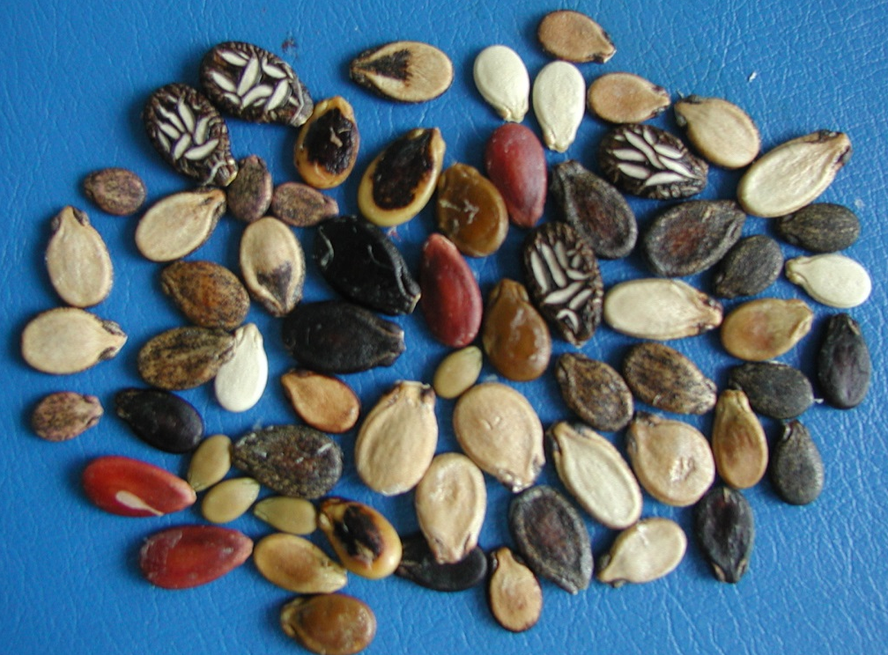
Seed: Size

Slide 31
Çimlenme Özellikleri
Tohumlar çimlenme özelliklerini 4-5 yıl muhafaza edebilirler.
Tohumların optimum çimlenme sıcaklığı 20-25 ºC’dir, en düşük çimlenme sıcaklığı 15 ºC, en yüksek çimlenme sıcaklığı ise 35 ºC’dir.
Toprak sıcaklığı, çimlenme süresini etkiler.
Tohumlar 30 ºC’de 1 günde, 20 ºC’de 5 günde ve 15 ºC’de 15 günde çimlenir.

Slide 32
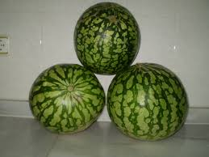
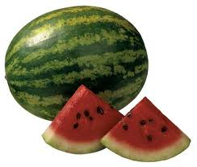
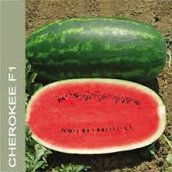
ÇEŞİTLERİN SINIFLANDIRILMASI
Meyve Şekillerine Göre:
Yuvarlak şekilli Yuvarlak-Oval şekilli Uzun(silindirik)

Slide 33
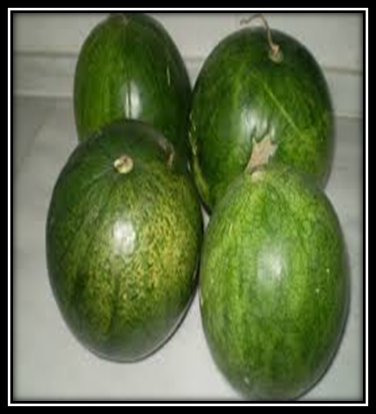
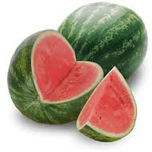
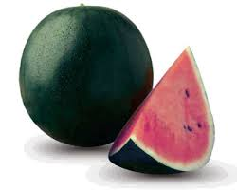
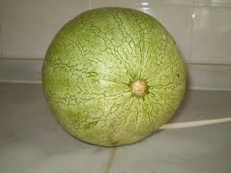
2. Kabuk Rengine Göre
Düz Renkli Karpuzlar
Açık Yeşil Renkli
Koyu Yeşil Renkli
Alacalı Karpuzlar

Slide 34
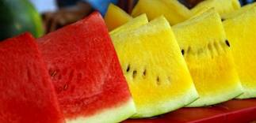
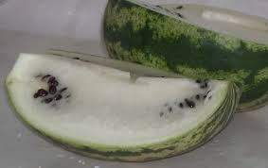
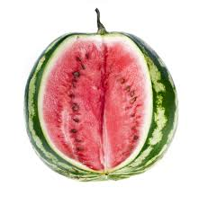
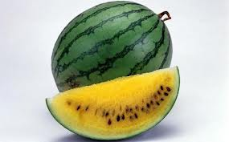
3. Et Renklerine Göre
Alev (scarlet) kırmızısı
Kırmızı renkli
Pembe renkli
Sarı renkli
Beyaz renkli

Slide 35
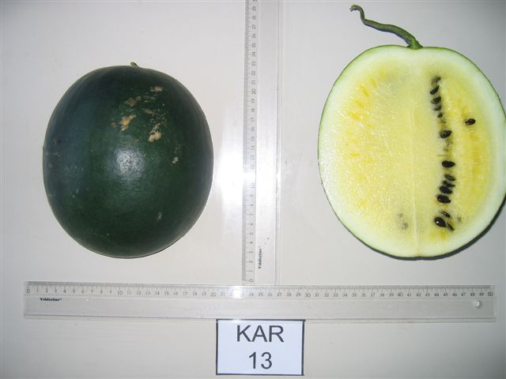
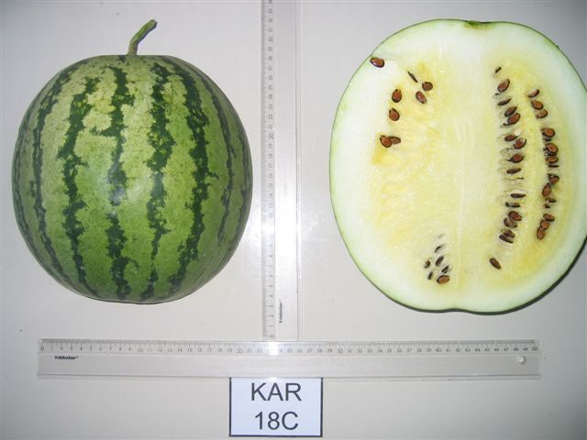
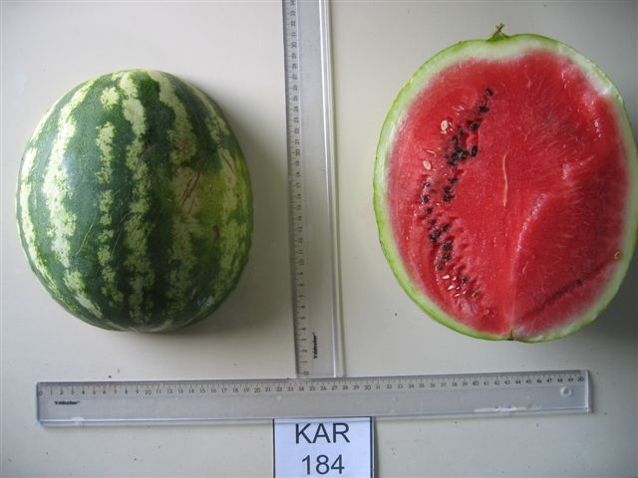





Slide 36
Çeşitlerde Aranan Özellikler
Çeşit bölge şartlarına iyi adapte olmalı
Erkencilik
Hastalıklara mukavemet bakımından
Meyve özellikleri bakımından istenilen pazar isteklerini karşılamalı

Slide 37
EKOLOJİK İSTEKLER
İklim İstekleri
Karpuz tipik bir sıcak iklim sebzesidir. Yetiştirilmesi için optimum gelişme sıcaklığı 27-30 ºC’dir. 35 ºC, hatta 40-45 ºC’de sorunsuz yetiştirilebilir. Minimum gelişme sıcaklığı 15 ºC’dir. Yüksek ışıklanma karpuzun yetişmesi ve meyve tat, şeker ve aroma oluşumu için olumlu etkiye sahiptir, buna rağmen karpuz ışığa bağımlı bir bitki değildir (nötr gün bitkisidir).

Slide 38
Karpuz bitkisi yüksek ya da düşük nemden çok fazla etkilenmez. Düşük nem, karpuzda önemli bir zararlı olan kırmızı örümcek populasyonunun artışına sebep olabilir.

Slide 39
Toprak İsteği
Karpuz bitkisi ağır topraklardan hoşlanmaz. Karpuz için ideal toprak; derin, süzek, drenajı iyi, taban suyu 1 m’yi geçmeyen, kumlu-tınlı topraklardır.
Kumlu topraklarda da karpuz yetiştirilebilir. 6.0-6.5 pH idealdir.
Toprak tuzluluğuna orta dayanıklı sebzelerdendir.

Slide 40

YETİŞTİRME TEKNİĞİ

Slide 41


Açıkta doğrudan tohum ekimi ya da fide ile, örtü altında ise fide ile yetiştirilir.
Fide ile yetiştiriciliğinde kabakgillerin şaşırtmaya duyarlılığı nedeniyle tohum ekimleri viyollere yapılır. Karpuzda aşılı fide kullanımı çok yaygın hale gelmiştir.

Slide 42





Karpuzda Kullanılan Anaçlar ve Özellikleri
Anaç | Performans
Cucurbita maxima x Cucurbita moschata | Fusarium solgunluğu, büyümeyi teşvik, düşük sıcaklıklara tolerans
Lagenaria siceraria | Fusarium solgunluğu, büyümeyi teşvik ,tuzlu koşullara tolerans, soğuk toleransı, daha fazla toplam verim
Citrullus lanatus var.citroides | Karpuz ile aşı uyumu yüksektir. Nematoda karşı dayanıklıdır.

Slide 43






Benincasa hispida | Fusarium solgunluğu, büyümeyi teşvik
Cucurbita moschata | Fusarium solgunluğu, büyümeyi teşvik, düşük sıcaklıklara tolerans
Cucurbita maxima | Fusarium solgunluğu, büyümeyi teşvik, düşük sıcaklıklara tolerans

Slide 44








Sicyos angulatus | Nematoda karşı dayanıklıdır Düşük sıcaklıklara tolerans
Cucurbita pepo | Fusarium solgunluğu, büyümeyi teşvik, düşük sıcaklıklara tolerans
Cucumis metuliferus | Luffa cylindrica

Slide 45
Karpuz |  | Hıyar |  | Kavun
Ferro | Argentario | Ferro | Macis | Ferro
Maximus | Macis | Maximus | Mendosa | Rs 841
Rs 841 | Avar | TZ148 | Desouza | Nun9075
Tz 148 | Nun 9075 | Obez | Kardosa | Azman 64-05
Shintoza | Jumbo | 64-10 | AS 3507 | Pelops 64-15
Obez | Pelops 64-15 Rz | Nun9075 | Delfin F1
Dinamo | All Star | RS841 | GS 20002
Ayer port | Azman 64-05 | Argentario | GS20005
Strong Toza | CSQ 1371 | Harry

Slide 46

Sonbaharda derin toprak işleme, ilkbaharda orta derin işleme ve arkasından yüzeysel işleme yapılır. Açıkta yetiştiricilikte dekara 300 gram tohum kullanılır. Mibzerle ekimde bu miktar 100 grama düşer.

Slide 47
Açıkta sulama durumuna ve çeşidin erkenci-geççiliğine göre 800-1000 bitki/da, tünel altında 800-1250 bitki/da ve serada 2000-3000 bitki/da dikilebilir.

Slide 48

Sıra arası mesafeler açıkta 1.5-3.5 metre, sıra üzeri mesafe ise 0.5-1 m arasıdır. Tünel altı yetiştiricilikte 180-200 cm x 50-60 cm; serada yetiştiricilikte ise çift sıralıda 100-50 cm x 50-60 cm, tek sıralıda 100-150 cm x 50-60 cm sıra arası ve üzeri mesafeler uygulanabilir.

Slide 49
Açıkta yetiştiricilikte, organik gübrelemenin yanında 12-15 kg/da saf azot, 10-12 kg/da saf fosfor ve 20-25 kg/da saf potasyum olacak şekilde gübreleme yapılabilir. Fosforlu gübrenin tamamı ile azot ve potasyumlu gübrelerin 1/3’ü taban gübresi şeklinde uygulanabilir. Azot ve potasyumun geriye kalan miktarı ise ilk çiçeklenmeden itibaren 2-3 aşamada toprağa karıştırılmalı veya sulama suyuyla verilmelidir.

Slide 50
BAKIM İŞLERİ
Çapalama
Karpuz yetiştiriciliğinde ekim öncesi selektif herbisitler ya da koyu renkli malç kullanımı yabancı ot çıkışına engel olacağı için faydalıdır. Eğer bu işlemler yapılmadıysa çapalama faydalıdır. Çapalama sayesinde hem bitki ile rekabet eden ve aynı zamanda virüs konukçusu olan yabancı otlarla mücadele edilir, hem de boğaz doldurma yapılabilir.

Slide 51
Boğaz doldurma:
Karpuz gibi adventif (yan) kök verme özelliğinde olan türlerde kök boğazı kısmına nemli toprak çekilmesi ve bu bölgeden de kök oluşmasını ve bitkinin daha iyi beslenmesini teşvik etmek için yapılan işlemdir.

Slide 52
Sulama
Ülkemizde karpuz tarımı Orta Anadolu ve Güneydoğu Anadolu’nun bazı kesimleri hariç tutulursa, çoğu bölgelerimizde sulamalı yapılmaktadır. Yüksek verim ve kalite için sulama zorunludur. Damla sulama yöntemi ideal olmakla birlikte, geniş tarla tarımı şeklinde yapılan yetiştiriciliklerde yağmurlama sulama da yapılabilir. Bitkinin gelişme dönemi dikkate alınarak sulama yapılır. Karpuz bitkisinin ekimden itibaren, çiçeklenmeye kadar olan dönemde su gereksinimi azdır, meyve irileşme döneminde su ihtiyacı artar, meyvede kuru madde birikimi başlayınca ise azalır. Sulamalar hasattan en az bir hafta önce kesilmelidir. Bunun sebebi meyvenin şeker içeriğinin arttırılması ve meyve çatlamalarının önlenmesidir.

Slide 53
Hastalık ve Zararlılar
Karpuz yetişitiriciliğinde karşılaşılan çok sayıda hastalık ve zararlı bulunmaktadır. Bunlardan başlıcaları antraknoz, Fusarium solgunluğu, Acidivorax bakterisi, kabak sarı mozaik virüsü, nematod, tel kurdu, yaprak biti, beyaz sinek, trips ve kırmızı örümcektir.

Slide 54


Antraknoz
Fusarium Solgunluğu

Slide 55


Acidivorax bakterisi
Tel kurdu

Slide 56
Olgunluk, Hasat ve Depolama
Karpuz; çoğunlukla tek seferde hasat edilir. Hasat olgunluğunu belirleyen kriterler şunlardır: Kabuk renginin parlaklaşması, damarların belirginleşmesi, meyve sapındaki tüylerin kuruması, kulakçık ve sülüğün kuruması, vurulunca tok ses çıkarması. Karpuz hasattan sonra normal koşullarda 20-60 gün saklanır. Hasattan sonra muhafaza süresi uzadıkça önce koflaşma, sulanma, daha sonra bozulma ve kokuşma meydana gelir. 4 oC’de % 60-70 nemde 3-4 ay muhafaza edilebilir.

Slide 57
Verim
Karpuzlarda dekara verim; yetiştirilen çeşidin özelliklerine, yetiştiriciliğin açıkta ya da örtü altında yapılmasına, sulama durumuna, aşılı ya da aşısız yetiştiriciliğe ve ekim zamanlarına göre değişebilir. Susuz karpuzlarda dekardan 1-2 ton verim alınabilirken, bu miktar mini karpuzlarda 3-4 ton/da’a çıkar. Aşılı ve örtüaltı normal boy karpuz yetiştiriciliğinde ise verim 15 ton/da’a kadar çıkabilmektedir.

